Slide 1
Сутність процесу виховання Лекція 1

Slide 2
План
Процес виховання, його специфіка.
Структурні елементи процесу виховання.
Рушійні сили процесу виховання.
Етапи процесу виховання та управління.

Slide 3
Рекомендована література
1. Волкова Н.П. Педагогіка: Посібник для студентів вищих навчальних закладів. - К.: Видавничий центр; Академія", 2001. - 576 с.
2. Мельничук С.Г. Педагогіка (Теорія виховання). Навчальний посібник. – К.: Видавничий Дім «Слово», 2012. – 288 с.
3. Мойсеюк Н.Є. Педагогіка. Навчальний посібник. 2-е вид. - 1999 р. - 350с.
4. Педагогіка: Навчальний посібник / В.М.Галузяк, М.І.Сметанський, В.І.Шахов. - 2-е вид., випр. і доп. - Вінниця: Книга - Вега", 2003. - 416с.
5. Фіцула М.М. Педагогіка: Навчальний посібник для студентів вищих педагогічних закладів освіти. - К.: Академвидав, 2003. - 528 с.

Slide 4
Виховання Виховання в педагогіці розглядають в декількох аспектах: а) в соціальному - передача накопиченого досвіду старших поколінь молодшим. Під досвідом розуміється духовна спадщина людства, яке створено в процесі його історичного розвитку, а саме: відомі людям знання, вміння, способи мислення, правові, моральні норми і т.д .; б) в педагогічному - спеціальна діяльність, процес цілеспрямованого формування особистості, що передбачає систему організованих засобів впливу
Notes:
Екскурсії, як метод навчання і форма організації занять зародилися на початку XX століття. екскурсія вчить учнів “читати не тільки друковані книжки, але також і книгу життя”. На екскурсіях учні одержують знання про зв’язки науки і практики, науки й виробничої діяльності людини, науки й мистецтва. Саме екскурсії сприяють вихованню в учнів культури поведінки в громадських місцях, розширюють їх світогляд, дозволяють пізнати не тільки місцевість, в якій проживають, але і свою Батьківщину.

Slide 5
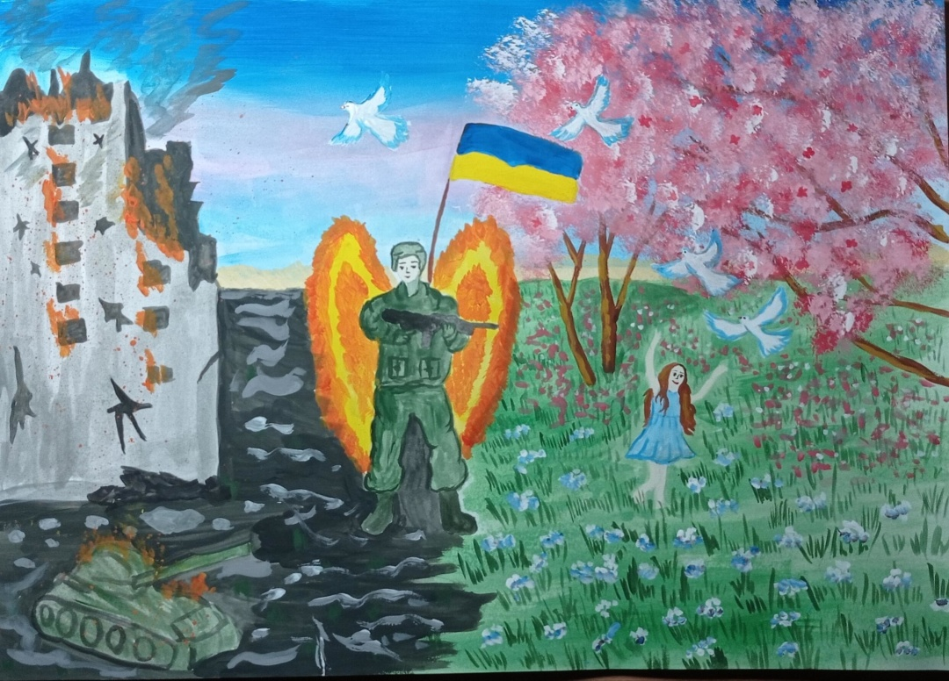
Виховання - це цілеспрямоване формування особистості в умовах спеціально організованої системи, що забезпечує взаємодію вихователя і виховуваних в процесі реалізації спільних цілей.
Notes:
Екскурсії, як метод навчання і форма організації занять зародилися на початку XX століття. екскурсія вчить учнів “читати не тільки друковані книжки, але також і книгу життя”. На екскурсіях учні одержують знання про зв’язки науки і практики, науки й виробничої діяльності людини, науки й мистецтва. Саме екскурсії сприяють вихованню в учнів культури поведінки в громадських місцях, розширюють їх світогляд, дозволяють пізнати не тільки місцевість, в якій проживають, але і свою Батьківщину.

Slide 6
Процес виховання система виховних заходів, спрямованих на формування всебічно і гармонійно розвиненої особистості.
Notes:
Екскурсії, як метод навчання і форма організації занять зародилися на початку XX століття. екскурсія вчить учнів “читати не тільки друковані книжки, але також і книгу життя”. На екскурсіях учні одержують знання про зв’язки науки і практики, науки й виробничої діяльності людини, науки й мистецтва. Саме екскурсії сприяють вихованню в учнів культури поведінки в громадських місцях, розширюють їх світогляд, дозволяють пізнати не тільки місцевість, в якій проживають, але і свою Батьківщину.

Slide 7
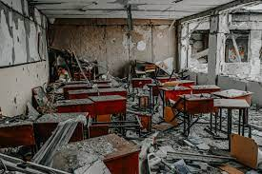
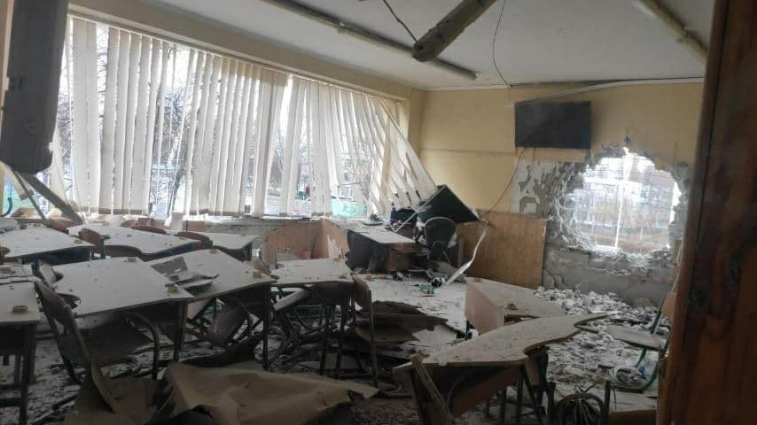
Процес виховання
Notes:
Екскурсії, як метод навчання і форма організації занять зародилися на початку XX століття. екскурсія вчить учнів “читати не тільки друковані книжки, але також і книгу життя”. На екскурсіях учні одержують знання про зв’язки науки і практики, науки й виробничої діяльності людини, науки й мистецтва. Саме екскурсії сприяють вихованню в учнів культури поведінки в громадських місцях, розширюють їх світогляд, дозволяють пізнати не тільки місцевість, в якій проживають, але і свою Батьківщину.

Slide 8
Специфіка процесу виховання
- цілеспрямованість
Наявність конкретної мети робить його систематичним і послідовним, не допускає випадковості, епізодичності, хаотичності у проведенні виховних заходів.
Особлива роль у формуванні людської особистості належить вихованню в закладах освіти, оскільки цілеспрямований виховний вплив, на неї передбачає не лише виховання позитивних якостей, а й подолання наслідків впливу негативних об'єктивних чинників.

Slide 9
Специфіка процесу виховання
- залежність виховання від об'єктивних і суб'єктивних чинників
Об'єктивними чинниками є особливості розбудови України взагалі та системи закладів освіти зокрема, перебудова економіки на ринкових засадах, особливості розвитку соціальної сфери, відродження національних традицій, звичаїв, обрядів, народної педагогіки, розширення сфери спілкування з іноземними громадянами, вплив природного середовища.
До суб'єктивних чинників належать соціально-педагогічна діяльність сім'ї та громадських організацій, навчально-виховна діяльність навчальних закладів, цілеспрямована діяльність засобів масової інформації, закладів культури, позашкільних установ, церкви.

Slide 10
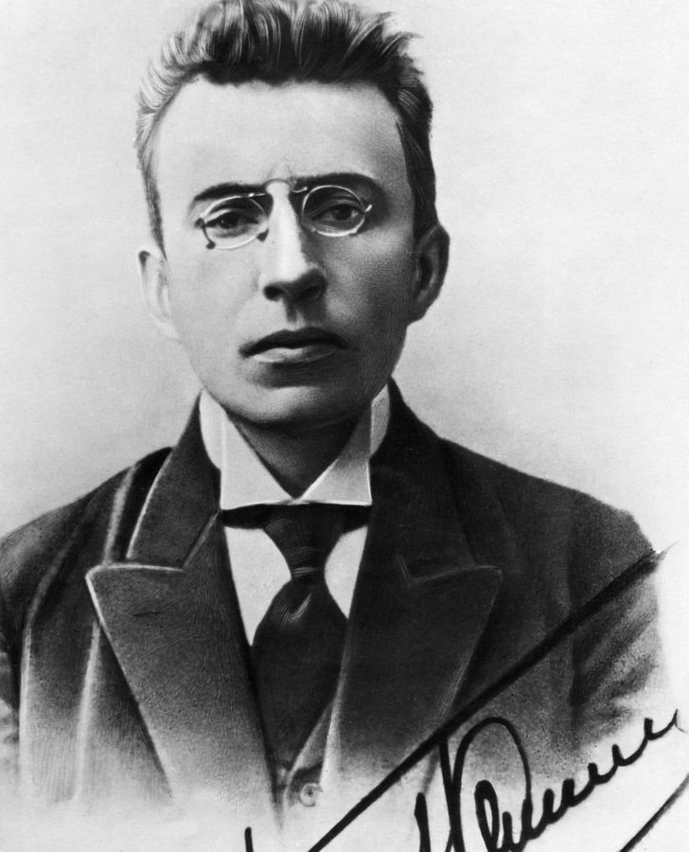
«Виховує, - писав Антон Семенович Макаренко, - все: люди, речі, явища, але насамперед і найбільше - люди. З них на першому місці - батьки і педагоги. З усім складним світом навколишньої дійсності дитина входить у незліченні стосунки, кожен з яких неминуче розвивається, переплітається з іншими стосунками, ускладнюється фізичним і моральним зростанням самої дитини…»

Slide 11
Специфіка процесу виховання
- двосторонній характер виховання
Виховний процес є двостороннім, тобто у ньому обов'язкова участь і взаємодія вихователя та вихованця.

Slide 12
Специфіка процесу виховання
- трудність у розкритті внутрішнього світу дитини.
У процесі виховання формується внутрішній світ дитини, проникнути в який дуже важко. Це актуалізує необхідність методик, які давали б змогу виявляти погляди, переконання і почуття кожного вихованця, щоб збагачувати внутрішній світ особистості й вносити в нього певні корективи.

Slide 13
Специфіка процесу виховання
розмаїття завдань виховання, які необхідно реалізувати.
Процес виховання переслідує різні завдання, розгортається різними напрямами. Його ефективність значною мірою залежить від того, наскільки виховання здатне передбачити необхідність розв'язання конкретних виховних завдань.

Slide 14
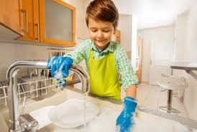
Специфіка процесу виховання
неперервність виховання.
Цей процес є неперервним, у ньому немає канікул. Вільний час заповнюють корисні справи, які сприяють формуванню позитивних рис особистості.

Slide 15
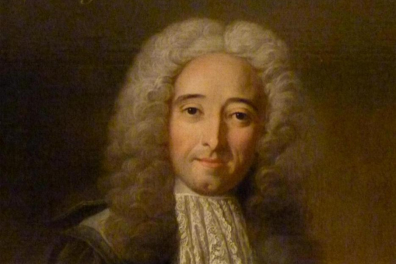
Специфіка процесу виховання
- довготривалість виховання.
Виховання є тривалим процесом. Людина виховується з дитинства до зрілості.
"Я продовжую ще вчитися, - писав Клод-Адріан Гельвецій (1715-1771), - моє виховання ще не завершене. Коли ж воно закінчиться? Коли я не буду більше здатним до нього: після моєї смерті. Все моє життя і є, власне, тривалим вихованням".

Slide 16
Специфіка процесу виховання
поступове виявлення результатів виховання.

Slide 17
Структурні елементи процесу виховання
Процес виховання складається з мети і завдання, змісту й методики організації виховного впливу, а також його результату і корекції.
Структура процесу виховання, спрямованого на формування особистості, охоплює свідомість особистості, емоційно-почуттєву сферу, навички та звички поведінки. Провідну роль відіграє розвиток її свідомості.
Свідомість особистості
Емоції та почуття
Навички та звички поведінки
Структура особистості

Slide 18
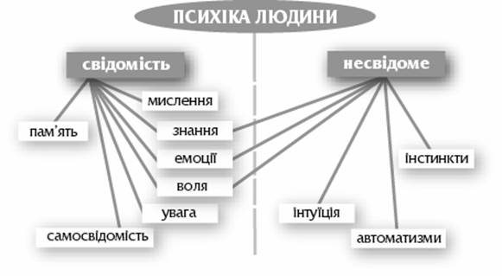
свідомість
- властива людині функція головного мозку, яка полягає у відображенні об'єктивних властивостей предметів і явищ навколишнього світу, процесів, що відбуваються в ньому, своїх дій, у попередньому мисленому їх накресленні і передбаченні наслідків, у регулюванні відносин людини з людиною і соціальною дійсністю.

Slide 19
Свідомість особистості

Slide 20
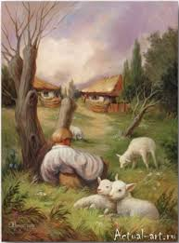
Свідомість особистості
Твори сучасного українського художника Олега Шупляка

Slide 21
Свідомість особистості
Твори сучасного українського художника Олега Шупляка

Slide 22
Емоції та почуття
Емоції - це переживання людиною свого особистого ставлення до дійсності, його реакції на вплив внутрішніх і зовнішніх подразників.
Почуття - психічні стани і процеси, в яких відображено емоційний бік духовного світу людини, її суб'єктивне переживання подій та емоційне ставлення до навколишнього світу.

Slide 23
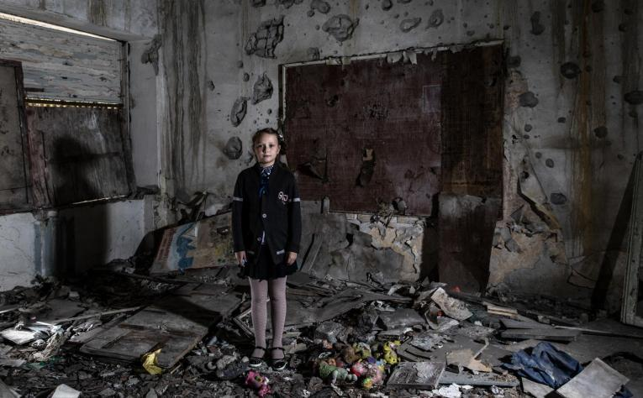
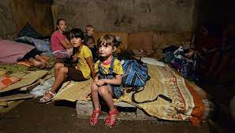
Емоції та почуття

Slide 24
Навички та звички поведінки
Навичка - психічне новоутворення, завдяки якому індивід спроможний виконувати певну дію раціонально, з належною точністю і швидкістю, без зайвих затрат фізичної та нервово-психічної енергії. Формується вона на основі знань про певний спосіб дії у процесі цілеспрямованих, планомірних, нерідко багаторазових вправлянь.
Звичка - схильність людини до відносно усталених способів дій.
.

Slide 25
Навички та звички поведінки
Навички і звички поведінки формуються у процесі цілеспрямованої, систематичної діяльності вихованців, у якій вони набувають досвіду поведінки. Тому важливо враховувати досвід попередньої поведінки дітей, збагачуючи позитивне надбання й долаючи негативні звички. Формування навичок і звичок поведінки потребує поступовості й систематичності вправляння, посильності та доцільності поставлених вимог, відповідності їх рівневі розвитку учнів. Успішність його залежить від дотримання педагогами і батьками єдиних вимог до дитини.
У процесі виховання можуть формуватися й негативні звички через засвоєння дитиною хибного досвіду поведінки в ненормальному середовищі, в якому вона в силу життєвих умов перебувала чи перебуває. Подолання таких звичок потребує спеціальної виховної роботи, а їх викорінення передусім пов'язане із з'ясуванням причин появи, їх усуненням.
.

Slide 26
Рушійні сили процесу виховання
рушійними силами є сукупність суперечностей, вирішення яких сприяє просуванню процесу виховання до нових цілей. За своєю природою суперечності можуть бути внутрішніми й зовнішніми.
До внутрішніх суперечностей належать:
а) суперечність між зростаючими соціально значущими завданнями, які потрібно розв'язати вихованцю, і можливостями, що обмежують спрямовані на їх розв'язання його вчинки та дії. Ця суперечність супроводжує виховання особистості, тому її розвиток може призупинитися, якщо не ставити перед нею нових ускладнених завдань;
б) суперечність між зовнішніми впливами і внутрішніми прагненнями вихованця. Виховний процес повинен так вибудовуватися, щоб його зміст або форми реалізації цього змісту не викликали спротив у вихованця.

Slide 27
Рушійні сили процесу виховання
Серед зовнішніх суперечностей виокремлюють:
а) невідповідність між виховними впливами школи і сім'ї. Нерідко батьки не дотримуються вимог, які висуває до їхніх дітей школа, внаслідок чого порушується єдність вимог, що негативно позначається на вихованні школярів;
б) зіткнення організованого виховного впливу школи зі стихійним впливом на школярів зовнішніх обставин. До таких негативних чинників належать вуличні підліткові групи, низькопробні твори масової культури та ін. Вирішення цієї суперечності можливе лише за умови формування у школярів внутрішньої стійкості й уміння протистояти негативним явищам;

Slide 28
Рушійні сили процесу виховання
в) неоднакове ставлення до вихованців педагогів, які не завжди дотримуються принципу єдності вимог, внаслідок чого у дітей формується ситуативна поведінка, пристосовництво, безпринципність, що негативно позначаються на виховному процесі взагалі;
г) суперечність, породжена наявністю в окремих дітей досвіду негативної поведінки, їх постійними конфліктами з педагогами, однолітками, батьками. Йдеться про сформований динамічний стереотип, який характеризується постійними, стабільними, стійкими негативними нервовими зв'язками, що створює особливі труднощі у перевихованні. Ця категорія вихованців потребує спеціальної виховної роботи.

Slide 29
Етапи процесу виховання
Процес виховання розглядається як послідовність етапів, знання яких допоможе педагогу спланувати виховну роботу, передбачити її зміст і методику проведення на кожному етапі. Організація процесу виховання особистсті охоплює такі етапи:
визначення сукупності рис і властивостей особистості (певного ідеалу), які слід сформувати у вихованця;
вивчення індивідуальних особливостей вихованця (колективу), його позитивних рис, недоліків у характері й поведінці, а також рис, які перебувають на стадії зародження;
реалізація програми виховання, тобто запланованих виховних заходів, що передбачає залучення вихованців до різних видів діяльності;
спонукання учнів до самостійної роботи з розвитку особистості.

Slide 30
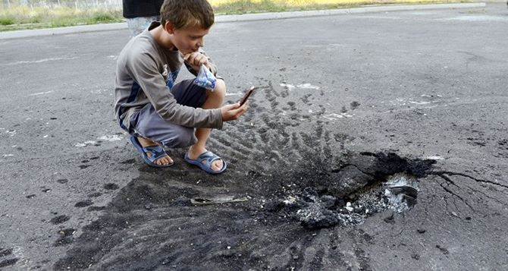
Управління процесом виховання
Управління процесом виховання - діяльність педагогів, що забезпечує планомірний і цілеспрямований виховний вплив на вихованців.
Суть управління виховним процесом полягає у виявленні виховних можливостей сім'ї, громадських організацій, культурно-освітніх установ, засобів масової інформації для ефективного використання їх впливу на дітей. У процесі управління вихованням важливо організовувати і спрямовувати колективне та індивідуальне життя й діяльність дітей, створювати умови для збагачення їх власного досвіду.

Slide 31
Управління процесом виховання
Управління процесом виховання має спрямовуватися на формування гуманних взаємин між дітьми.
Тому важливо не лише навчити дітей бути доброзичливими й гуманними до однолітків, а й формувати організаторські навички, виховувати вимогливість до себе і товаришів, розуміння порядку в закладі освіти та за межами.

Slide 32
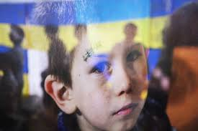
Вимоги до ВЧИТЕЛЯ, вихователя
За концепцією національного виховання психолого-педагогічний аспект готовності педагога включає:
високий рівень національної самосвідомості, знання національної психології та характеру народу, його культурно-історичних традицій, морально-етичної спадщини, історії та сучасного буття;
втілення типових якостей рідного народу, його духовного, культурного і морального багатства; бездоганне володіння українською мовою;
високий рівень професійної підготовки, широкий світогляд і наукову ерудицію, духовне багатство та емоційну культуру вчителя, прагнення до постійного самовдосконалення;

Slide 33
Вимоги до ВЧИТЕЛЯ, вихователя
любов до дітей і високу педагогічну культуру в єдності з наполегливістю, витримкою, педагогічним тактом;
досконале володіння дидактичними, організаторськими, комунікативними, перцептивними, сугестивними, науково-пізнавальними здібностями;
розвиток власної спостережливості, педагогічної уяви, оптимізму, здатність відчувати і позитивно впливати на емоційний стан учнів;
мистецьке володіння словом, уміння чітко й точно формулювати, дохідливо, образно, емоційно передавати власні думки.

Slide 34
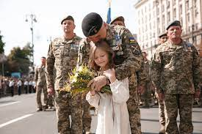
Дякую за увагу!

